Slide 1

NUOVE TECNOLOGIE PER I BENI CULTURALI
Discipline delle Arti, della Musica e dello Spettacolo (L-3)
Università di Teramo
Cecilia Paolini
Università di Teramo
VIII Lezione
TECNICHE DEL MOSAICO
Dipartimento di Scienze della Comunicazione

Slide 2
LE TECNICHE DEL MOSAICO
Il mosaico non nasce per fini estetici ma per risolvere problemi pratici: argilla smaltata o ciottoli venivano messi in opera per proteggere muri di mattoni crudi e pavimenti in terra battuta (primi esemplari di coni d’argilla smaltati impiegati come mosaico parietale risalgono ai Sumeri 3.000 anni fa).
In epoca minoico – micenea, veniva messa in opera una pavimentazione a mosaici di ciottoli per rendere più solido il piano di calpestio.
Dal IV sec. a. C. cominciano a essere impiegati cubi di marmo, onice e pietre colorate in sostituzione dei ciottoli, fino ad arrivare al III sec. a. C. a Roma quando vengono impiegate le tessere intagliate per impermeabilizzare pavimenti in terra battuta.
In epoca tardo-imperiale e soprattutto nelle aree orientali, si diffonde l’uso del mosaico per fini estetici. La tradizione prosegue nel periodo bizantino.
CENNI STORICI
Dipartimento di Scienze della Comunicazione

Slide 3
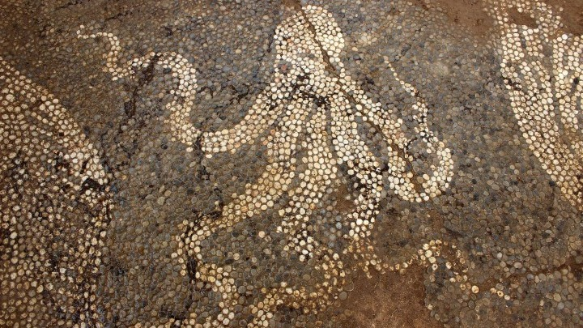

Slide 4
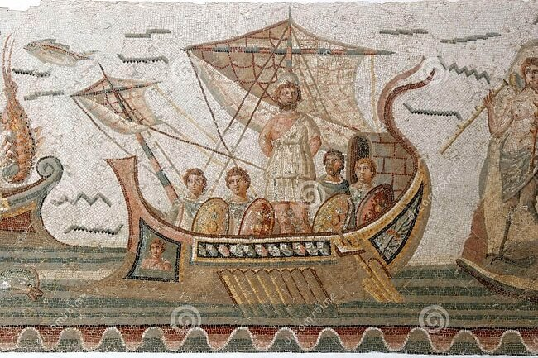

Slide 5
LE TECNICHE DEL MOSAICO
In epoca medievale la tradizione ravennate (sotto la dominazione bizantina) arriva a soluzioni di altissimo livello. A Roma il mosaico di S. Pudenziana (IV sec.) e quello di SS Cosma e Damiano (V sec.) inaugurano una scuola che avrà sviluppo di prestigio.
Dall’epoca romanica al mosaico viene sostituito il più economico affresco, ma rimane molto utilizzato per le pavimentazioni (es. stile cosmatesco), fino ad arrivare all’epoca barocca in cui diventa definitivamente subordinato all’architettura.
Nel Novecento, grazie al Liberty e all’Art Decò, la tecnica del mosaico ha una vera e propria rinascita. In epoca contemporanea tra gli artisti che maggiormente si interessarono al mosaico si ricordano in particolare Gustav Klimt e Antoni Gaudì.
CENNI STORICI
Dipartimento di Scienze della Comunicazione

Slide 6
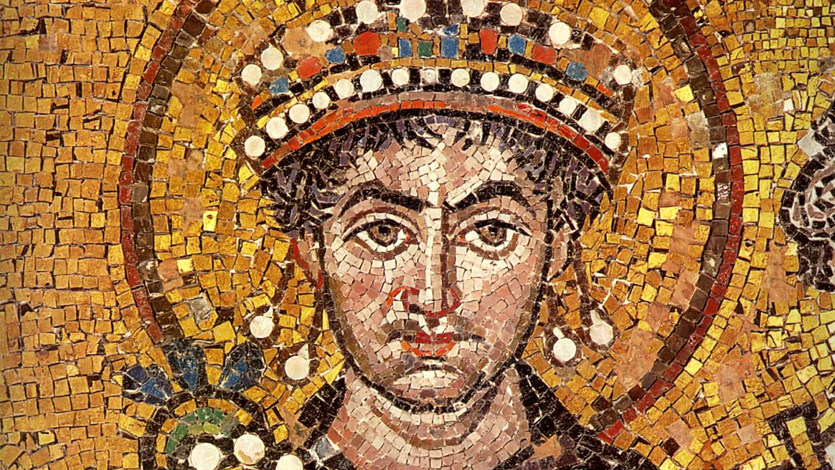

Slide 7
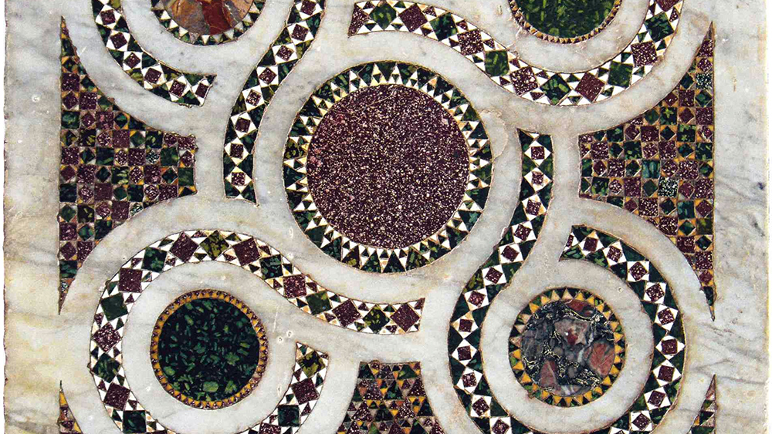

Slide 8
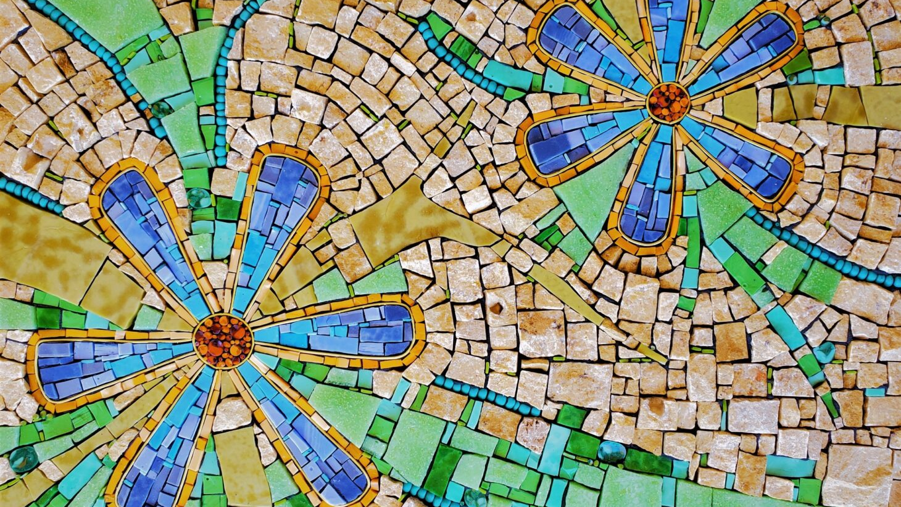

Slide 9
LE TECNICHE DEL MOSAICO
I materiali più diffusi sono:
  Ciottoli: utilizzo antichissimo ed economico.
  Pasta vitrea: traslucidi e dai colori brillanti.
  Tessere di arenaria: facile da tagliare e resistente al freddo.
  Ceramica smaltata: permette una vastissima gamma cromatica ma è molto fragile.
  Marmo: grande resistenza, buona varietà cromatica ma molto pesante e non adatto per tutti i supporti.
È possibile anche impiegare foglie d’oro o d’argento applicate a tessere di vetro per conferire un effetto di luminosità.
I MATERIALI: LE TESSERE
Dipartimento di Scienze della Comunicazione

Slide 10
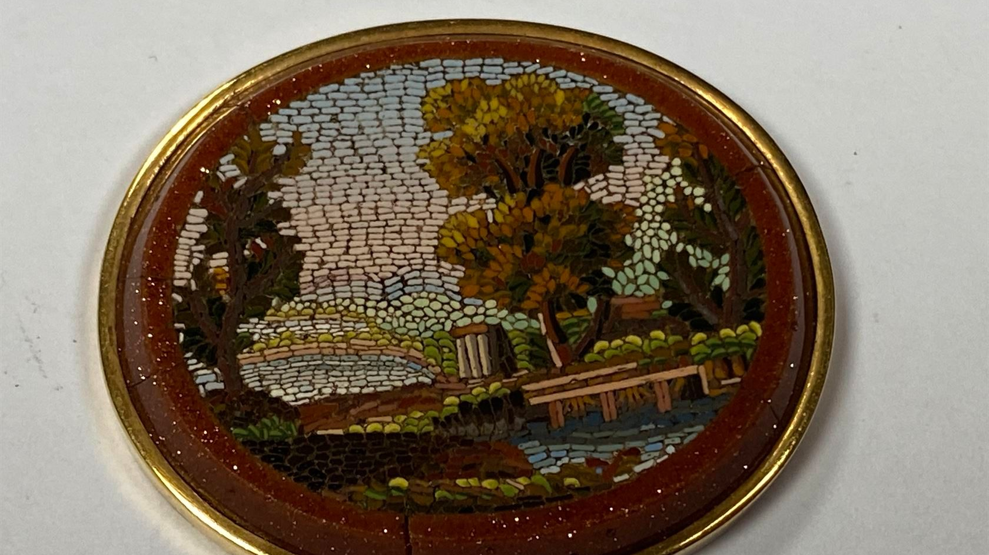

Slide 11
LE TECNICHE DEL MOSAICO
Il supporto più utilizzato in ogni epoca è il calcestruzzo (sabbia e cemento) perché è economico e adattabile in molti contesti.
Sono noti anche altri supporti, in particolare il legno reso impermeabile dopo essere stato immerso in olio bollente, ma anche il vetro.
Il collante più utilizzato è la malta in quanto è applicabile su qualsiasi superficie. A questa si può aggiungere la calce per rallentare il tempo di presa. Più raramente si utilizza il cemento o la cera (mosaici di Piazza Armerina in Sicilia). In epoca contemporanea vengono impiegati adesivi a base siliconica.
I MATERIALI: SUPPORTI E COLLE
Dipartimento di Scienze della Comunicazione

Slide 12
LE TECNICHE DEL MOSAICO
Sul muro grezzo si stende l’arriccio (strato di malta irregolare e granulosa a calce e sabbia che ha lo scopo di essere un buon grip per l’intonaco o lo strato di malta successivo e per garantire una riserva di umidità) e poi uno strato di malta fine (marmo, calce e pozzolana). Su questa preparazione si procedeva con la messa in opera del mosaico.
IL MOSAICO PARIETALE
Dipartimento di Scienze della Comunicazione

Slide 13
LE TECNICHE DEL MOSAICO
Su un incasso di varia profondità si getta un primo strato di cementante costituito da ciottoli, pietre, oppure mattoni o cocciopesto. Su questo viene gettato un impasto di calce, sabbia e cenere, talvolta con ciottoli o schegge di mattoni e pozzolana, ben livellato. Un successivo strato, ancora più fine e livellato, di calce, pozzolana, polvere di marmo e cocciopesto costituiva la base del mosaico, realizzato su bagno di cemento per allettare le tessere.
MOSAICO PAVIMENTALE
Dipartimento di Scienze della Comunicazione

Slide 14
LE TECNICHE DEL MOSAICO
È una tecnica tipica della tradizione musiva romana, ma era utilizzata anche per le icone portatili bizantine. Si tratta dei cosiddetti emblemata, mosaici realizzati su lastre di pietra, legno, rame, terracotta o, più raramente, ottone e riportati successivamente nelle superfici da decorare.
Il legante è generalmente costituito da calce spenta e polvere di marmo o mattone mescolati in acqua a volte con eventuale aggiunta di olii o resine. Più raramente il legante è a stucco oleoso, cera, bitume e pece.
Il supporto può essere a “cassina” (cassaforma con cornice rialzata) oppure liscio (se deve essere inserito in una parete).
SUPPORTI AUTOPORTANTI
Dipartimento di Scienze della Comunicazione

Slide 15
LE TECNICHE DEL MOSAICO
Anche nel mosaico viene utilizzata la sinopia per definire la ripartizione degli spazi. Viene tracciata sull’ultimo strato di preparazione con rosso o nero incidendo la malta fresca.
Successivamente viene steso a giornate lo strato di legante, in modo che non si asciughi prima della messa in opera. Su questo si riporta il disegno definitivo solitamente mediante spolvero.
Negli emblemata viene colato uno strato di gesso sul supporto sul quale si procede al disegno preparatorio. Successivamente viene rimosso il gesso per sezioni e sostituito da legante. Il gesso residuale tra gli interstizi serve da contenimento per le tessere.
SINOPIA E DISEGNO PREPARATORIO
Dipartimento di Scienze della Comunicazione

Slide 16
LE TECNICHE DEL MOSAICO
Esistono tre diverse modalità di messa in opera:
METODO DIRETTO: viene eseguito in situ. Dopo aver effettuato il disegno preparatorio sul supporto si applica uno strato di legante sulle zone da lavorare. Si mettono in opera prima le tessere più grandi, poi quelle più piccole, dall’esterno verso l’interno. In seguito si applica uno strato di cemento per le giunzioni delle tessere che si asporta dopo l’essiccazione.
METODO INDIRETTO: si mettono in opera le tessere alla rovescia su un supporto provvisorio per ottenere una superficie piana. Successivamente si mette in opera il tutto sul supporto definitivo e si toglie il fondo provvisorio che andrà a scoprire così il verso del mosaico.
METODO A RIVOLTATURA: diffuso dal XIX sec. è una variante del metodo indiretto e consente una maggiore ricchezza di dettagli. Su una cassaforma si stende uno strato di argilla miscelata a pozzolana e su questo si traccia il disegno preparatorio e si inseriscono direttamente le tessere alla rovescia. Su queste si fanno aderire velatini di garza che, una volta asciutti sosterranno il mosaico che verrà liberato dall’argilla polendo le tessere.
MESSA IN OPERA
Dipartimento di Scienze della Comunicazione

Slide 17
